Slide 1
Методология моделирования процессов IDEF3

Slide 2
Основные вопросы
Понятие динамического моделирования
Методология IDEF3
Основные элементы динамической модели
Правила и особенности построения IDEF3-модели
Декомпозиция в IDEF3

Slide 3
Что отражает модель IDEF3?
В общем случае, процесс – это упорядоченная последовательность действий.
Следовательно, процессная модель IDEF3 позволяет:
Отразить последовательность процессов
Показать логику взаимодействия элементов системы.
Цель IDEF3 - дать возможность аналитикам описать ситуацию, когда процессы выполняются в определенной последовательности, а также объекты, участвующие совместно в одном процессе.

Slide 4
Два типа диаграмм в IDEF3
Диаграммы относящиеся к первому типу называются диаграммами Описания Последовательности Этапов Процесса (Process Flow Description Diagrams, PFDD),
а ко второму - диаграммами Состояния Объекта в и его Трансформаций Процессе (Object State Transition Network, OSTN).

Slide 5
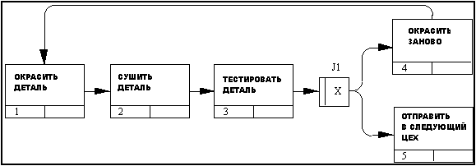
Пример PFDD диаграммы
Notes:
диаграмма PFDD, являющаяся графическим отображение сценария обработки детали. Прямоугольники на диаграмме PFDD называются функциональными элементами или элементами поведения (Unit of Behavior, UOB) и обозначают событие, стадию процесса или принятие решения. Каждый UOB имеет свое имя, отображаемое в глагольном наклонении и уникальный номер. Стрелки или линии являются отображением перемещения детали между UOB-блоками в ходе процесса.

Slide 6
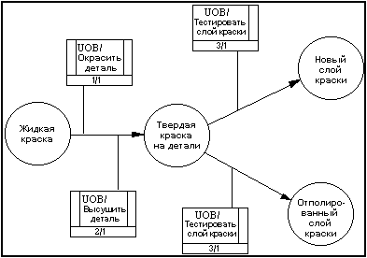
Пример OSTN диаграммы
Notes:
http://www.cfin.ru/vernikov/idef/index.shtml

Slide 7
Основные компоненты IDEF3-модели
Основными элементами IDEF3-модели являются:
1) единицы работ;
2) связи;
3) перекрестки;
4) объекты ссылок.

Slide 8
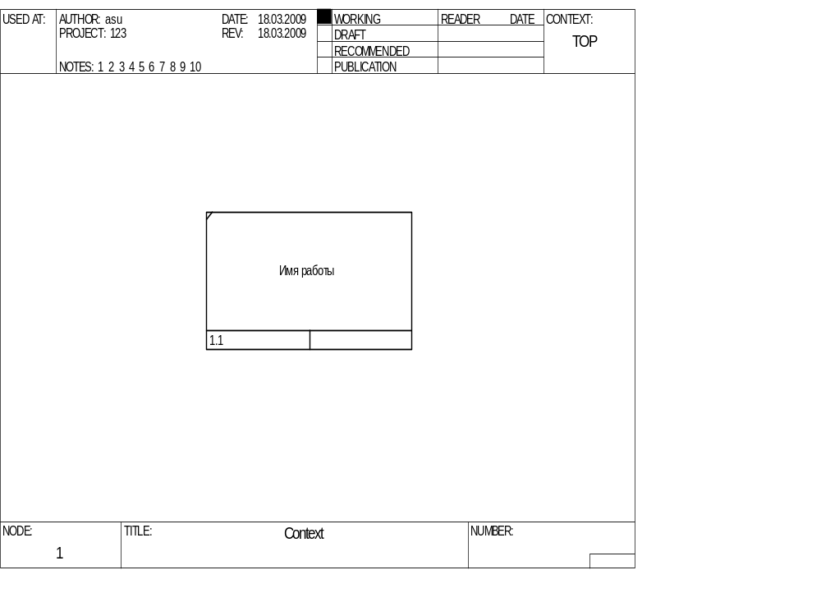
Единицы работ
Единица работ (UOW, Unit of Work) является центральным компонентом модели.
Словосочетание с отглагольным существительным, изображающим действие (выполнение, изготовление,…)
Или
Инфинитив глагола (изготовить продукцию)
Номер работы является уникальным, присваивается при ее создании и не меняется никогда

Slide 9
Связи
Связи показывают взаимоотношения работ.
Связи однонаправлены и могут быть направлены куда угодно
Обычно диаграммы рисуют таким образом, чтобы связи были направлены слева направо
Различают 3 типа связей:
  Старшая стрелка
  Стрелка отношений
  Поток объектов.

Slide 10
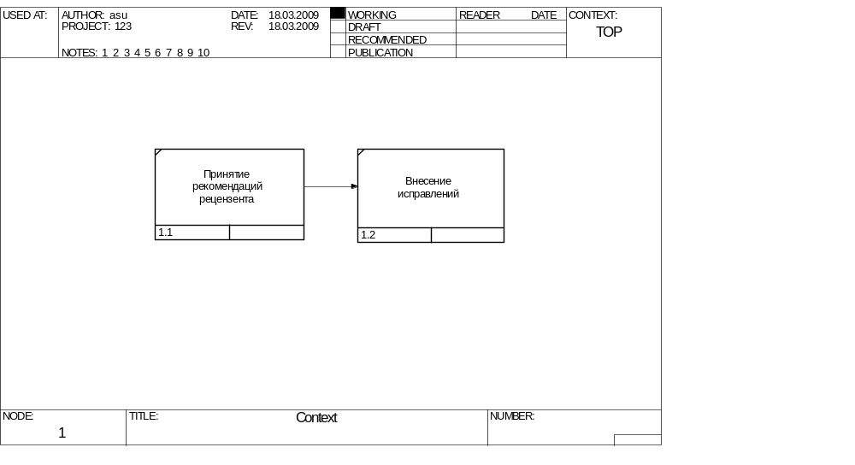
Связь «старшая стрелка»
Связь типа «временное предшествование» - Precedence
Соединяет единицы работ
Показывает, что работа-источник должна быть закончена прежде, чем начнется работа-цель
1.1
1.1´
1.2
1.2´

Slide 11

Стрелка отношений
Связь типа нечеткое отношение - Relational
Изображается в виде пунктирной линии, используется для изображения связи между единицами работ, а также между единицами работ и объектами ссылок
1.1
1.2
1.1´
1.2´

Slide 12
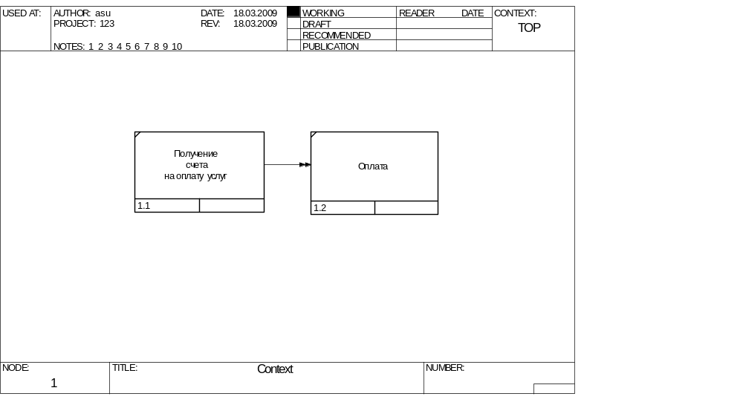
Поток объектов
Стрелка, изображающая поток объектов - Object Flow
Применяется для описания того факта, что объект используется в двух и более единицах работ, например, когда объект порождается в одной работе и используется в другой

Slide 13
Перекрестки (соединения)
Используются для отображения логики взаимодействия стрелок при их слиянии или разветвлении, для отображения множества событий, которые могут или должны быть завершены перед началом следующей работы.
Различают перекрестки для слияния и разветвления стрелок.
Перекрестки не могут быть одновременно использованы для слияния и разветвления стрелок.
Все перекрестки на диаграммах нумеруются, каждый номер имеет префикс J.
В отличие от других методологий (IDEF0, DFD) стрелки могут сливаться или разветвляться только через перекрестки.

Slide 14
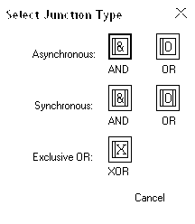
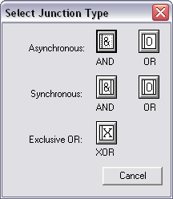
Типы перекрестков
Обозна-чение | Наименование | Смысл в случае слияния стрелок | Смысл в случае разветвления стрелок
 | Асинхрон-ное «И» | Все предшествующие процессы должны быть завершены | Все последующие процессы должны быть запущены
 | Синхрон-ное «И» | Все предшествующие процессы должны быть завершены одновременно | Все последующие процессы запускаются одновременно
 | Асинхрон-ное «ИЛИ» | Один или несколько предшествующих процессов должны быть завершены | Один или несколько следующих процессов должны быть запущены

Slide 15
Типы перекрестков
Обозна-чение | Наименование | Смысл в случае слияния стрелок | Смысл в случае разветвления стрелок
 | Синхронное «ИЛИ» | Один или несколько предшествующих процессов должны быть завершены одновременно | Один или несколько следующих процессов должны быть запущены одновременно
 | Эксклюзивное (исключающее) «ИЛИ» | Только один предшествующий процесс должен быть завершен | Только один следующий процесс запускается

Slide 16
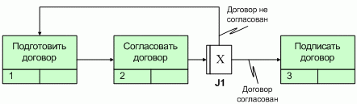
Схема бизнес-процесса в стандарте IDEF3

Slide 17


Типы связей между работами в стандарте IDEF3
Название связи | Вид связи | Смысл связи
Связь предшествования |  | Обозначает, что вторая работа начинает выполняться после завершения первой работы.
Связь отношения |  | Обозначает, что вторая работа может начаться и даже закончиться до того момента, когда закончится выполнение первой работы.

Slide 18

Название связи | Вид связи | Смысл связи
Связь потоков объектов |  | Одновременно обозначает временную последовательность работ и материальный либо информационный поток. В данном случае вторая работа начинает выполняться после завершения первой работы. При этом выходом первой работы объект название которого надписано над стрелкой (в данном случае документ). Эта связь также обозначает, что объект порождаемый первой работой, используется в последующих работах.

Slide 19
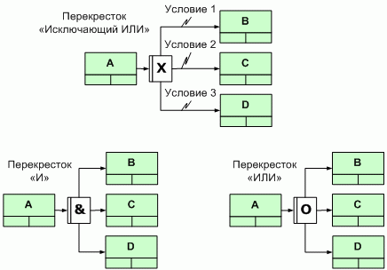
Применение перекрестков "Исключающий ИЛИ", "И" и "ИЛИ" - схемы расхождения

Slide 20
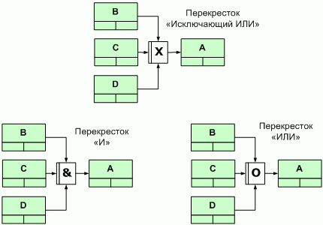
Применение перекрестков "Исключающий ИЛИ", "И" и "ИЛИ" - схемы схождения

Slide 21



Название перекрестков |  | Обозначение перекрестков | Смысл перекрестков
 |  |  | Схема расхождения | Схема схождения
"Исключающий ИЛИ" |  |  | Только одна последующая работа запускается | Только одна предшествующая работа должна быть завершена
"И" | Асинхронный |  | Все последующие работы запускаются | Все предшествующие работы должны быть завершены
 | Синхронный |  | Все последующие работы запускаются одновременно | Все предшествующие работы должны быть завершены одновременно

Slide 22


Название перекрестков |  | Обозначение перекрестков | Смысл перекрестков
 |  |  | Схема расхождения | Схема схождения
"ИЛИ" | Асинхронный |  | Одна или несколько последующих работ запускаются | Одна или несколько предшествующих работ должны быть завершены
 | Синхронный |  | Одна или несколько последующих работ запускаются одновременно | Одна или несколько предшествующих работ должны быть завершены одновременно

Slide 23
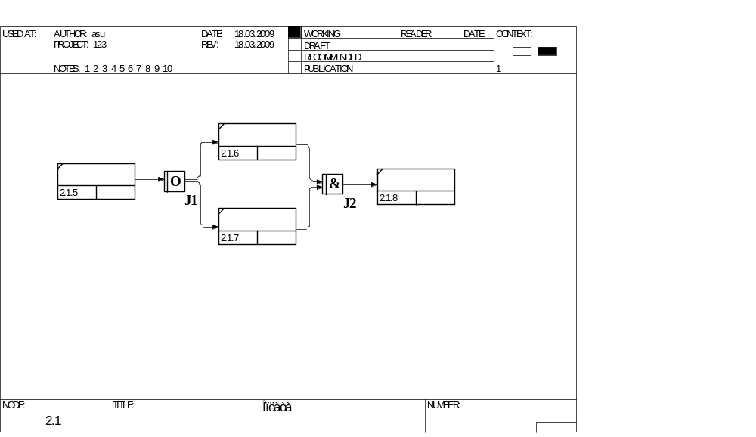
Правила создания перекрестков
1. Каждому перекрестку для слияния должен предшествовать перекресток для разветвления.
2. Перекресток для слияния «И» не может следовать за перекрестком для разветвления типа синхронного или асинхронного «ИЛИ»

Slide 24
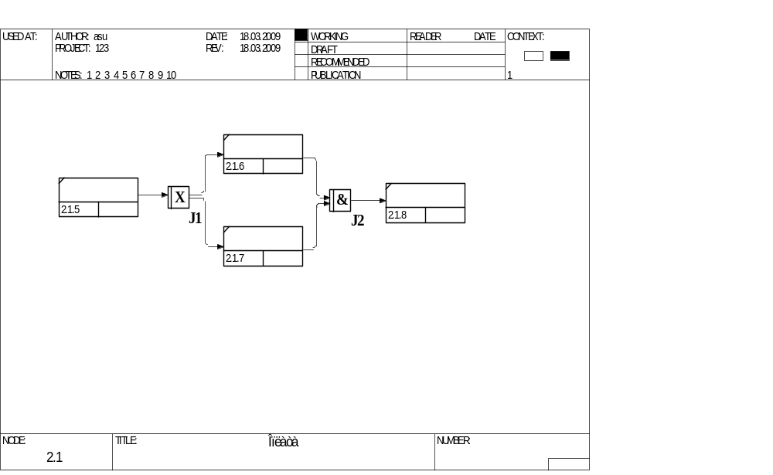
Правила создания перекрестков
3. Перекресток для слияния «И» не может следовать за перекрестком типа исключительного «ИЛИ»

Slide 25
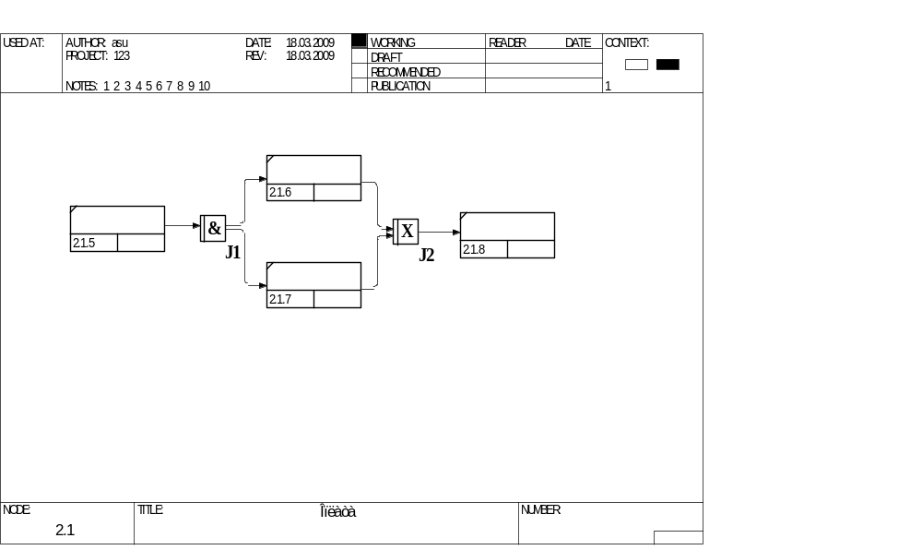
Правила создания перекрестков
4. Перекресток для слияния типа исключительного «ИЛИ» не может следовать за перекрестком для разветвления типа «И»
5. Перекресток, имеющий одну стрелку на одной стороне, должен иметь более одной стрелки на другой.

Slide 26
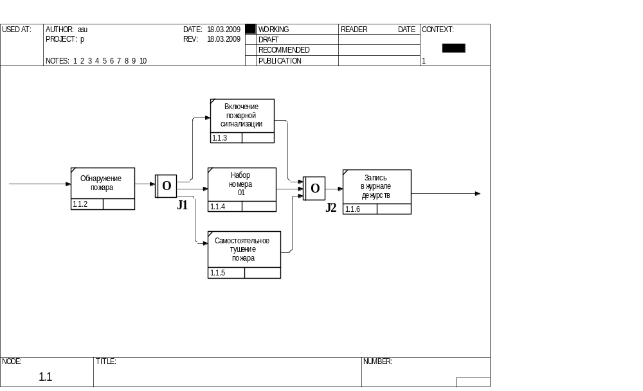
Примеры

Slide 27
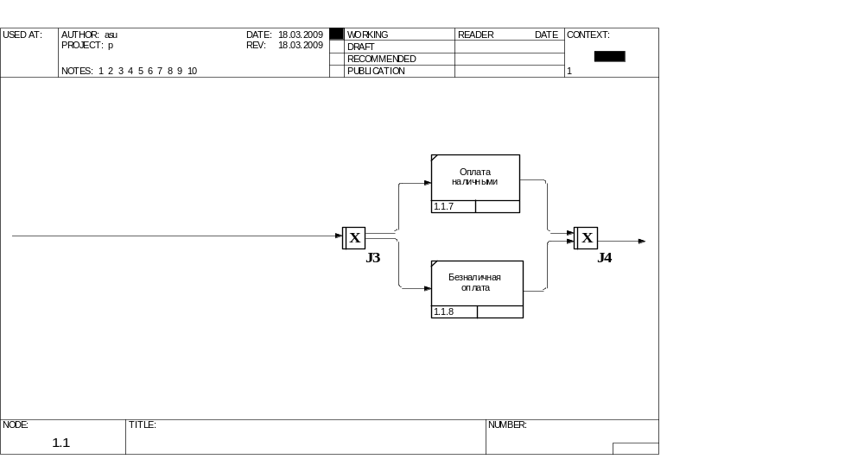
Примеры

Slide 28
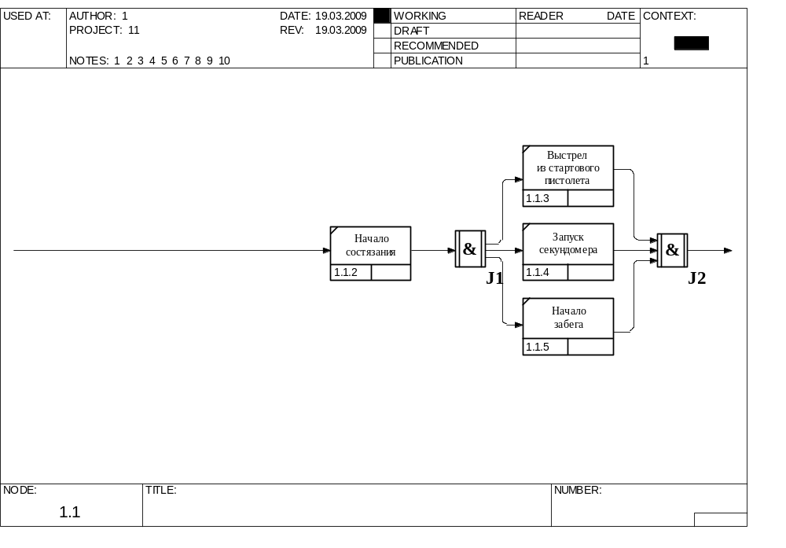
Примеры

Slide 29
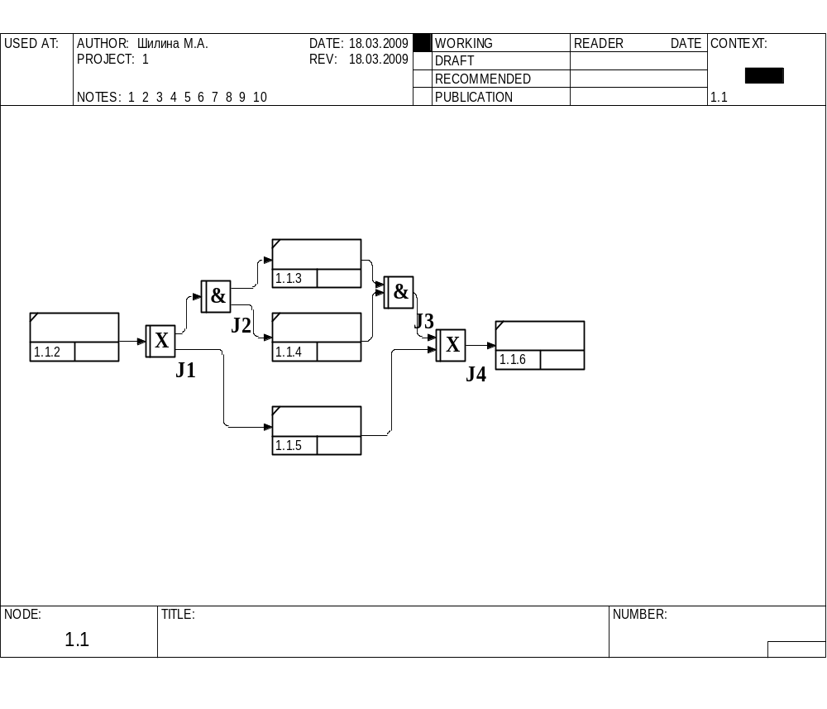
Комбинации перекрестков
Перекрестки могут комбинироваться для создания сложных соединений

Slide 30
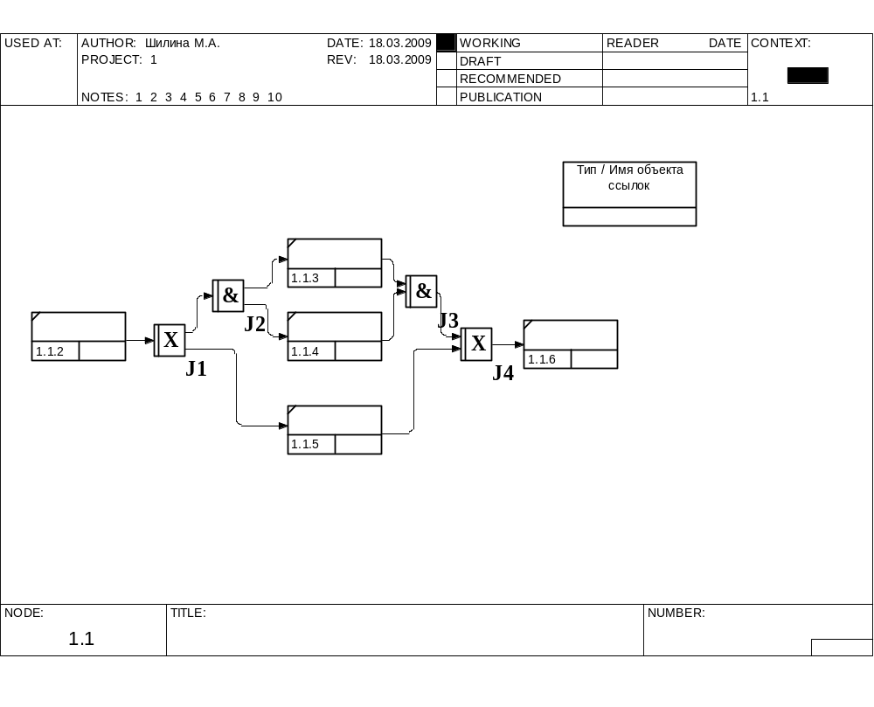
Объект ссылок
выражает идею, концепцию данных, которые нельзя связать со стрелкой, перекрестком, работой
используется при построении диаграммы для привлечения внимания пользователя к каким-либо важным аспектам модели

Slide 31
Объект ссылок
Официальная спецификация IDEF3 различает 3 стиля объектов ссылок – безусловные (unconditional), синхронные (synchronous), асинхронные (asynchronous).
BPWin поддерживает только безусловные объекты ссылок.

Slide 32
Типы объектов ссылок
Тип объекта ссылок | Назначение
1. Object | Используется для описания того, что в действии принимает участие какой-либо заслуживающий отдельного внимания объект
2. Ссылка GOTO | Используется для реализации цикличности выполнения действий. Этот объект также может относиться к перекрестку
3. Единица действий UOB (Unit of Behavior) | Используется для многократного отображения на диаграмме одного и того же действия, но без цикла

Slide 33
Типы объектов ссылок
Тип объекта ссылок | Назначение
4. Заметка (Note) | Используется для документирования какой-либо важной информации общего характера, относящейся к изображаемому на диаграммах. Служит альтернативой методу помещения текстовых заметок непосредственно на диаграммах
5. Уточнение Elaboration (ELAB) | Для уточнения или более подробного описания изображаемого на диаграмме. Обычно используется для детального описания разветвления или слияния стрелок на перекрестках

Slide 34
Декомпозиция работ в IDEF3
В IDEF3 декомпозиция используется для детализации работ.
Методология IDEF3 позволяет декомпозировать работу многократно, т.е. работа может иметь множество дочерних работ.
Это позволяет в одной модели описать альтернативные потоки.
Возможность множественной декомпозиции предъявляет дополнительные требования к нумерации работ

Slide 35
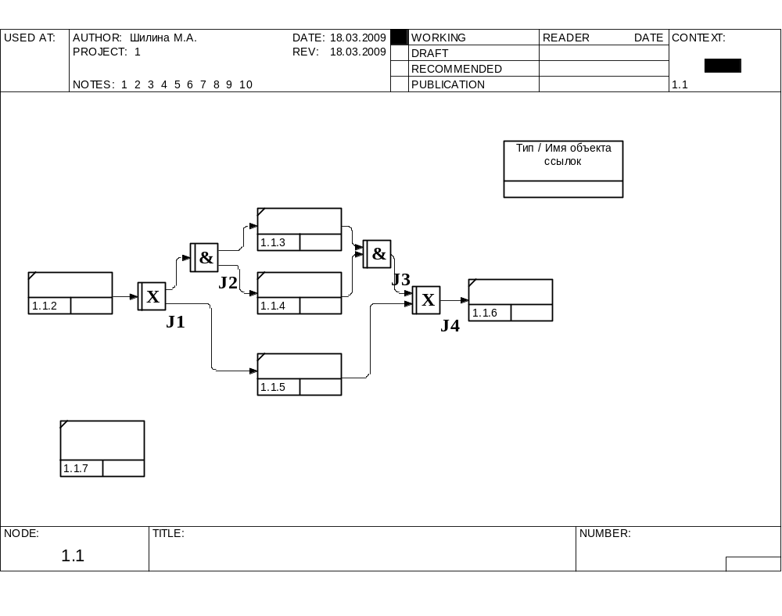
Нумерация работ в IDEF3
Номер работы состоит из номера родительской работы, версии декомпозиции и собственного номера работы на текущей диаграмме
Номер родительской работы
Версия декомпозиции
Собственный номер единицы работ

Slide 36
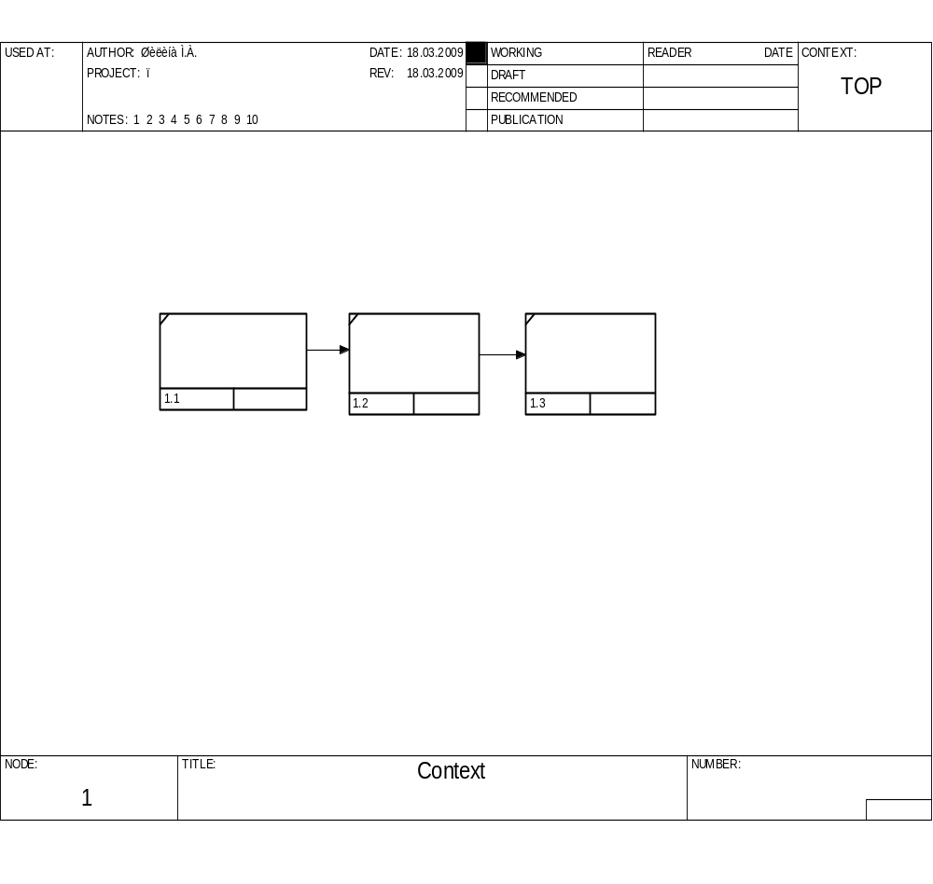
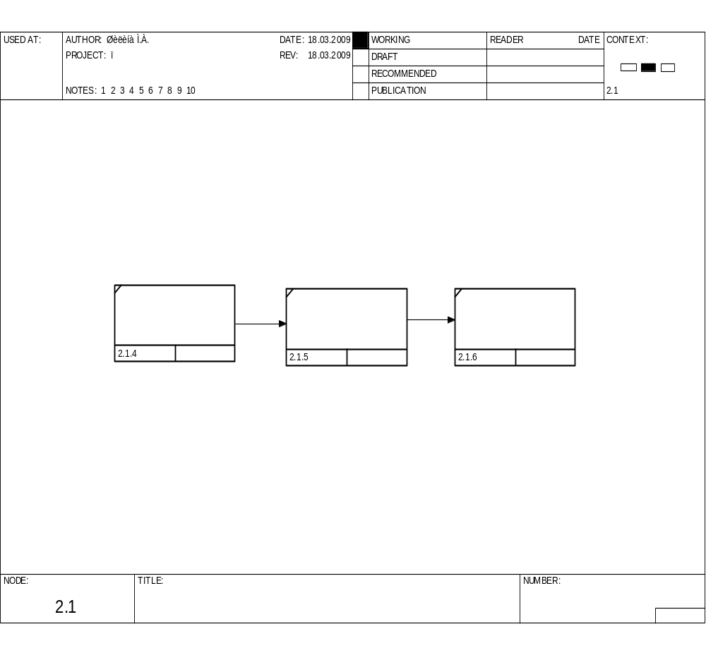
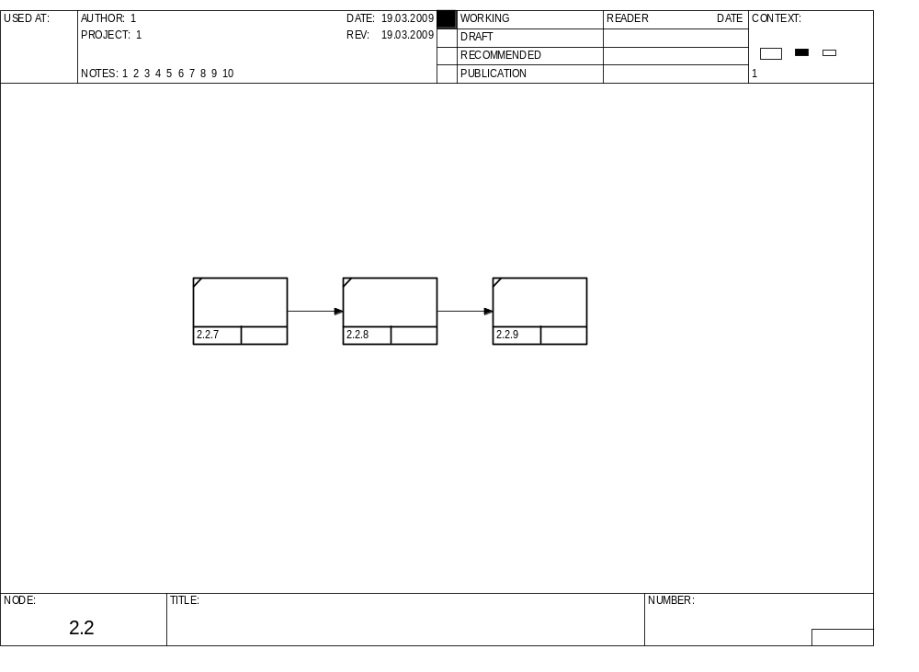
Структура множественной декомпозиции работ
Первая декомпозиция работы 1.2
Вторая декомпозиция работы 1.2

Slide 37
Пример построения модели IDEF3
Рассмотрим на примере построения динамической модели процесса «Выполнение курсовой работы»
Начнем с построения контекстной диаграммы
Выполнение курсовой работы
1.1

Slide 38
Пример построения модели IDEF3
Выполним декомпозицию контекстной диаграммы:
Выполнение разделов к/р
1.1.4
Оформление пояснит. записки
Получение задания
Подбор литературы
&
&
1.1.2
1.1.3
J1
J2
1.1.6
Посещение консультаций
1.1.5
OBJECT/ Преподаватель
Защита
1.1.7
Примечание: Обратите внимание на нумерацию единиц работ. Родительской является работа с собственным номером 1. Она декомпозируется первый раз, следовательно, версия декомпозиции = 1, далее следует собственный номер единицы работ в рамках модели (2-7).

Slide 39
Пример построения модели IDEF3
Выполним декомпозицию UOW №4 – «Выполнение разделов к/р»
ELAB/ Если есть ошибки в расчетах – внесение исправлений
Выполнение расчетов
4.1.9
Написание теор.части
Оформление
Х
&
&
Х
4.1.8
4.1.11
J6
J3
J4
J5
Построение графиков
4.1.10

Slide 40
Пример построения модели IDEF3
Продекомпозируем повторно контекстную диаграмму (в виде сценария IDEF3 для выполнения курсовой работы по «Информатике и программированию»)
Построение блок-схемы
1.2.13
Написание программы
Получение задания
&
&
Математическое моделирование
J8
1.2.15
1.2.12
J7
1.2.14
Тестирование и отладка
Оформление поясн. записки
GOTO/ При обнаружении ошибок при тестировании возврат к 1.2.15
1.2.16
1.2.17

Slide 41
Изученные понятия
Динамическое моделирование
Методология IDEF3
Единица работ (UOW)
Связь (старшая стрелка, нечеткое отношение, поток объектов)
Перекресток ((а)синхронное «И», «ИЛИ», эксклюзивное «ИЛИ»)
Объект ссылок (Object, GOTO, UOB, ELAB, Note)
Декомпозиция работ

Slide 42
IDEF5

Slide 43
Создание онтологий
1) Создание и документирования словаря терминов
2) Описание правил и ограничений, согласно которым на базе введенной терминологии формируются достоверные утверждения, описывающие состояние системы.
3) Построение модели, которая на основе существующих утверждений, позволяет формировать необходимые дополнительные утверждения.

Slide 44
1) Изучение и систематизирование начальных условий. Это действие устанавливает основные цели и контексты проекта разработки онтологии, а также распределяет роли между членами проекта
2) Сбор и накапливание данных. На этом этапе происходит сбор и накапливание необходимых начальных данных для построения онтологии
3) Анализ данных. Эта стадия заключается в анализе и группировке собранных данных и предназначена для облегчения построения терминологии.
4) Начальное развитие онтологии. На этом этапе формируется предварительная онтология, на основе отобранных данных.
5) Уточнение и утверждение онтологии - Заключительная стадия процесса.

Slide 45
Онтологические языки IDEF5
схематический язык (Schematic Language-SL)
язык доработок и уточнений (Elaboration Language-EL)

Slide 46
SL
Наглядный графический язык, специально предназначенный для изложения компетентными специалистами в рассматриваемой области системы основных данных в форме онтологической информации

Slide 47







Обозначения классов, отдельных элементов | Обозначение взаимосвязей и изменения состояния | Обозначение процессов, соединений и перекрестков
Обозначение класса: | Обозначение первичных взаимосвязей: 1) Взаимосвязь многие со многими | Обозначение процесса
 | 2) Взаимосвязь двух классов
 | Обозначение вторичных взаимосвязей между двумя классами:
 |  | Обозначение соединений:
 | Обозначения изменения состояния: 1) Медленное изменение
Обозначение отдельного элемента:
 |  | Обозначение перекрестков:
 | 2) Быстрое изменение
 | 3) Мгновенное изменение

Slide 48
EL
Структурированный текстовой язык, который позволяет детально характеризовать элементы онтологии

Slide 49
Виды схем и диаграмм IDEF5
Диаграмма классификации
Композиционная схема
Схема взаимосвязей
Диаграмма состояния объекта

Slide 50
Диаграмма классификации
механизм для логической систематизации знаний, накопленных при изучении системы:
Диаграмма строгой классификации (Description Subsumption - DS)
Диаграмма естественной или видовой классификации (Natural Kind Classification - NKC).
Notes:
Основное отличие диаграммы DS заключается в том, что определяющие свойства классов высшего и всех последующих уровней являются необходимым и достаточным признаком принадлежности объекта к тому или иному классу. На рисунке приведен пример такой диаграммы, построенной на основе тривиальной возможности классификации многоугольников по количеству углов. Из геометрии известно точное математическое определение многоугольника, суть определяющих свойств родительского класса. Определяющим свойством каждого дочернего класса дополнительно является количество углов в многоугольнике. Очевидно, зная это определяющее свойство для любого многоугольника, можно однозначно отнести его к тому или иному дочернему классу. С помощью диаграмм DS, как правило, классифицируются логические объекты.
Диаграммы естественной классификации или же диаграммы NKC, наоборот, не предполагают того, что свойства класса являются необходимым и достаточным признаком для принадлежности к ним тех или иных объектов. В этом виде диаграмм определение свойств класса является более общим.

Slide 51
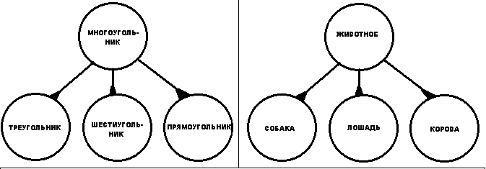

Slide 52
Композиционные схемы (Composition Schematics)
механизм графического представления состава классов онтологии и фактически представляют собой инструменты онтологического исследования по принципу "Что из чего состоит". В частности, композиционные схемы позволяют наглядно отображать состав объектов, относящихся к тому или иному классу.
Notes:
На рисунке изображена композиционная схема шариковой ручки, относящейся к классу шариковых автоматических ручек. В данном случае шариковая ручка является системой, к которой мы применяем методы онтологического исследования. С помощью композиционной схемы мы наглядно документируем, что авторучка состоит из нижней и верхней трубки, нижняя трубка в свою очередь включает в себя кнопку и фиксирующий механизм, а верхняя трубка включает в себя стержень и пружину.

Slide 53
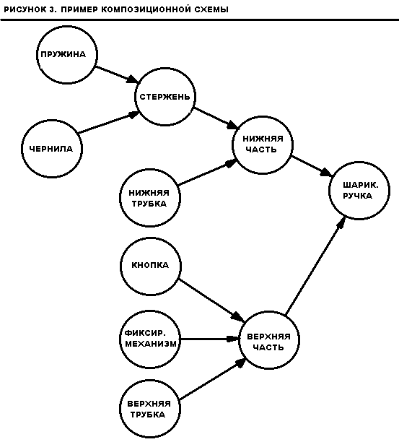

Slide 54
Схемы взаимосвязей (Relation Schematics)
позволяют разработчикам визуализировать и изучать взаимосвязи между различными классами объектов в системе. В некоторых случаях схемы взаимосвязей используются для отображения зависимостей между самими же классовыми взаимосвязями.
Notes:
Мотивацией для развития подобной возможности послужило то тривиальное правило, что все вновь разработанные концепции всегда базируются на уже существующих и изученных. Это тесно согласуется с теорией Новака и Гоуэна (Novak & Gowin, 1984), суть которой в том, что изучение любой системы часто происходит от частного к общему, то есть, происходит изыскание и исследование новой частной информации, влияющее на конечные характеристики более общей концепции, к которой эта информация имела прямое отношение. Исходя из этой гипотезы, естественным образом изучения новой или плохо понимаемой взаимосвязи является соотнесение ее с достаточно изученной взаимосвязью, для исследования характеристик их сосуществования.

Slide 55
Диаграмма состояния объекта (Object State Schemantic)
Позволяет документировать тот или иной процесс с точки зрения изменения состояния объекта. В происходящих процессах могут произойти два типа изменения объекта: объект может поменять свое состояние или класс.
"класс:состояние".
"вода:теплая",
"вода:холодная"
Notes:
Между этими двумя видами изменений по сути не существует принципиальной разницы: объекты, относящиеся к определенному классу K в начальном состоянии в течение процесса могут просто перейти к его дочернему или просто родственному классу. Например, полученная в процессе нагревания теплая вода, уже относится не к классу ВОДА, а к его дочернему классу ТЕПЛАЯ ВОДА.

Slide 56
